Slide 1

书 生 艺 气 ——集思广益小组

Slide 2
项目背景
网上书店利用信息技术、数字技术、虚拟技术、网络技术在互联网进行图书贸易的一种新型书店，是图书出版发行的另一个新型市场。网上书店的出现使人们足不出户就可以买到自己需要的书籍，从而打破了传统书店的经营模式。我国电子商务发展迅猛，并且越来越走向务实。网上书店系统可以实现人们远程逛逛书店和购买图书的愿望。

Slide 3
项目概述
书生艺气电商网站主要的功能是帮助经营实物书店的商家扩大市场和增加知名度。该网站由四大模块组成：用户模块、商品模块、购物车模块和订单模块。其中，用户模块负责用户注册及登录；商品模块主要按分类展示相关书籍，并根据客户选择展示对应书籍的详细信息，确定商品后可将初步购物意见加入购物车；购物车模块负责管理用户的购物信息，用户可以在该模块对购物信息进行增删改，并选择欲购书籍进行付款并生成订单；订单模块主要用于向用户反馈订单的实时信息，比如商品状态、物流。

Slide 4
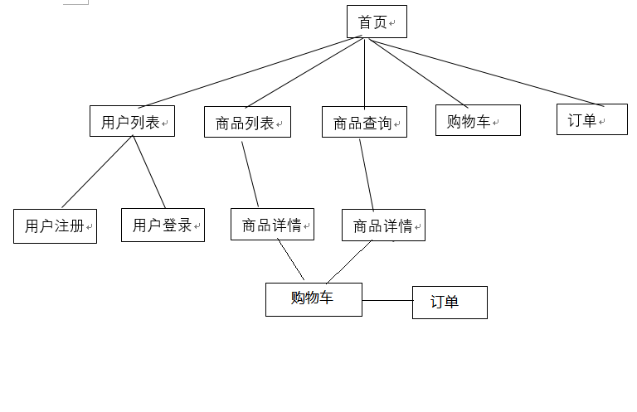
系统框图

Slide 5
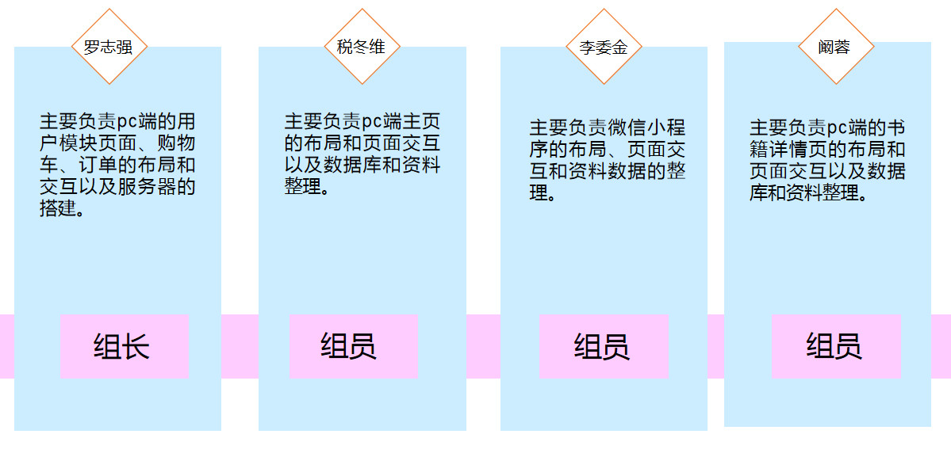
成员分工

Slide 6
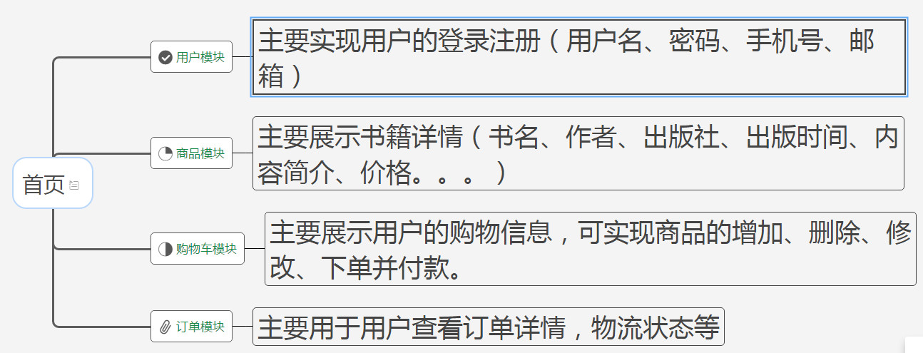
功能描述

Slide 7
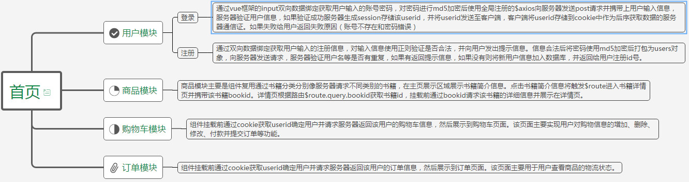
设计描述

Slide 8
总结
main.js 是一个主模块集成了所有的第三方包和cssmain.js 是一个主模块集main.js 是一个主模块集成了所有的第三方包和css文件和js文件和路由匹配成了所有的第三方包和css文件和js文件和路由匹配文件和js文件和路由匹配
终于完成了人生第一个vue项目，本项目前端采用Vue框架，后端采用express+mysql，
Vue是使用vue-cli生成的项目目录。
前端使用vue框架时最显著的特征便是数据驱动一切，无论是页面信息展示还是页面
交互功能都是使用vue的data数据绑定。
后端分为三个模块，index为服务端负责接收处理请求并执行回调函数，controller负责
执行逻辑代码，处理页面的交互任务，并调用mysql函数进行数据处理，调用结束后返回
页面的请求数据，mysql主要负责数据库的链接和增删查改操作，并向controller返回数据。

Slide 9
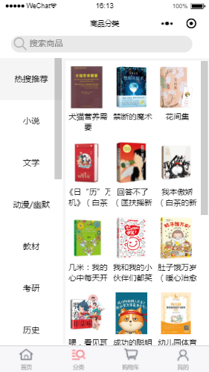
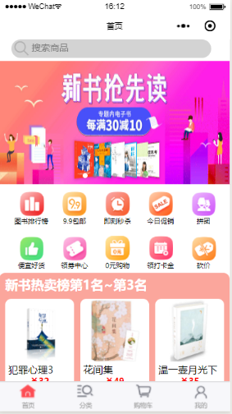
首页
书籍展示
微信小程序首页

Slide 10

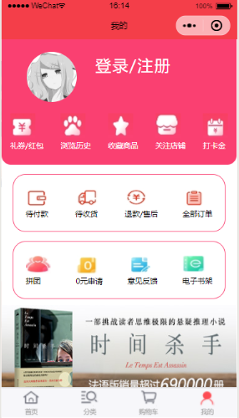
首页
个人中心
微信小程序详情页

Slide 11
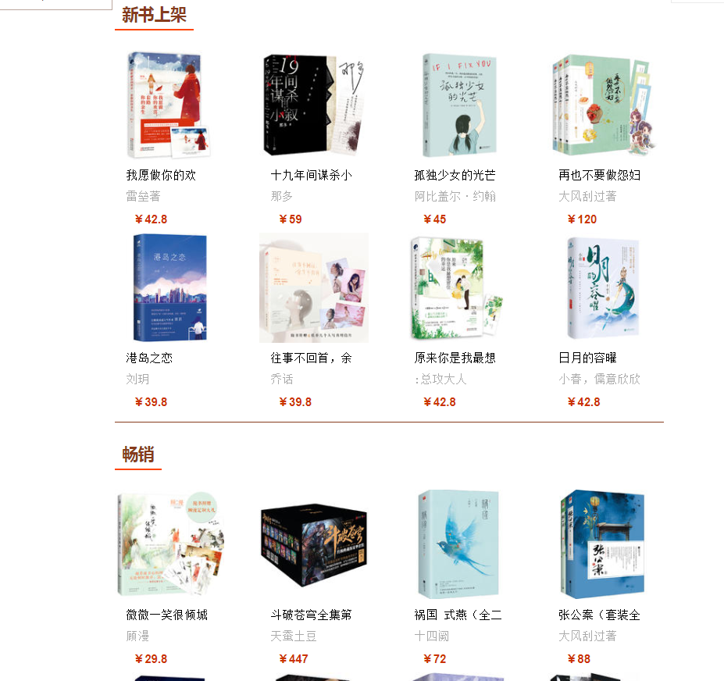
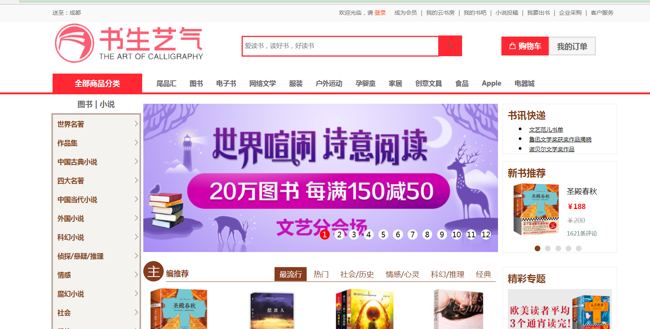
首页
网站首页

Slide 12
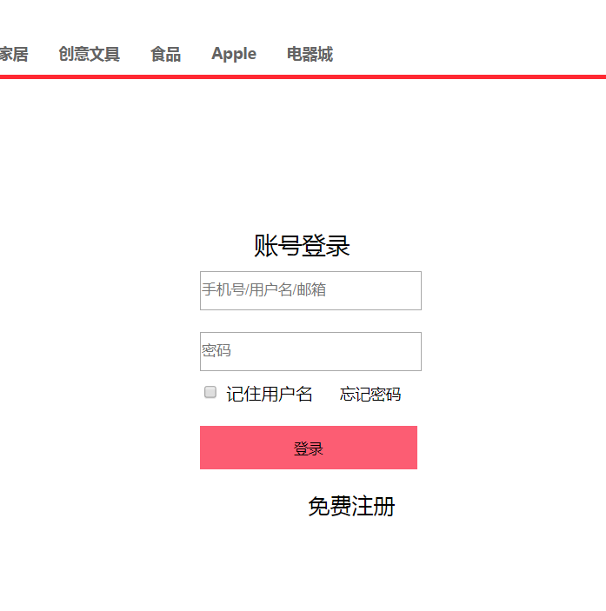
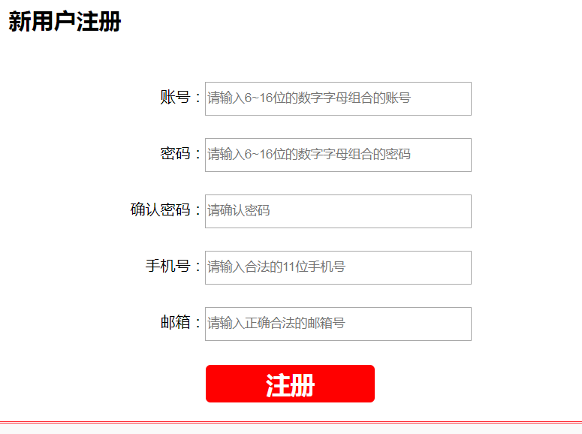
首页
登录注册

Slide 13
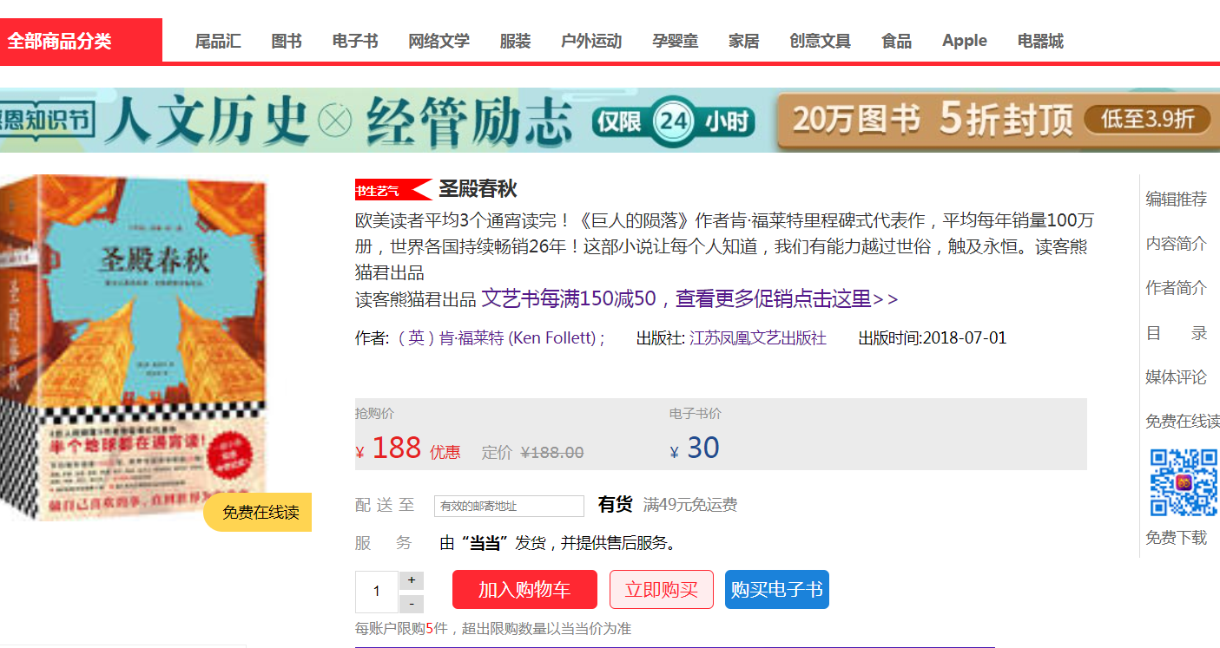
首页
网站详情页

